Slide 1

编译原理与技术

Slide 2


About This Course
课程进度：48 学时
课程特点
最后成绩
成绩评定：试验/项目/出勤占30%，期末 为闭卷笔试考试，成绩占70％。

Slide 3
Compiler ?
定义1.1 :
将某一种程序设计语言写的程序翻译成等 价的另一种语言的程序的程序, 称之为编译程 序(compiler) 。
编译程序是语言处理系统 ；
编译程序是将高级语言翻译成机器语言的程序；
人、机交互的工具;
……
第 12 页

Slide 4






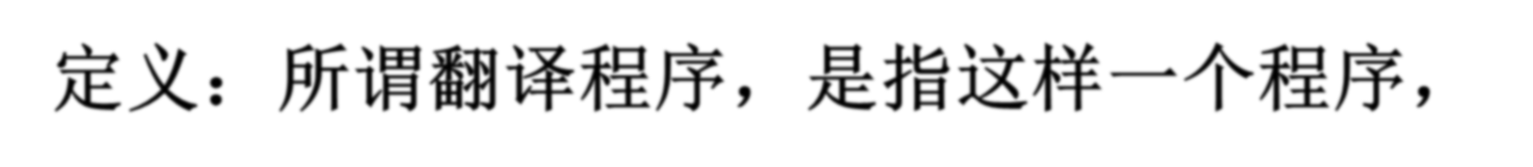




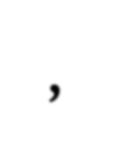

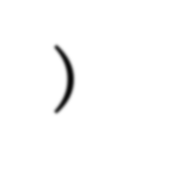

简而言之, 编译程序就是一种语 言翻译程序。
定义：所谓翻译程序，是指这样一个程序， 它能将高级程序设计语言程序翻译成逻辑等 价的低级语言(汇编语言,机器语言) 程序。
源程序
编译程序
目标程序
(*.C / *.PAS)
(*.OBJ / *.EXE)

Slide 5
它把高级语言写的各种程序翻译
成为可以在计算机上执行的程序。 编译程序作为一个语言翻译软件， 也要在翻译过程中检查源程序的语 法和语义，报告一些出错和警告信 息，帮助程序员更正源程序。
编译程序属于系统软件，居于
计算机系统中最靠近硬件的一层。 其它软件一般都通过系统软件发挥 作用。

Slide 6

源语言： (source language)
源语言是用来编写源程序的语言, 一般是汇编语 言或高级程序设计语言。
源程序： (source program)
用源语言写的程序称为源程序。
目标语言：(target language)
目标程序的描述语言称为目标语言。

Slide 7
目标程序：(target program)
源程序经过编译后生成的程序称之为目标程序。
宿主语言：
编译程序的实现语言。
宿主机（目标机）：
编译程序的运行环境。

Slide 8


Compiler
源程序
目标程序
等价变换
作 用 地 位
( 1 ) 人、机交互的基本界面；
( 2 ) 软件学科的重要分支，系统软件的重要组成部分；
( 3 )
用户直接关心的工具。

Slide 9
一. 编译程序的分类与执行
第一章 编译引论 1.1 程序设计语言与编译程序
解释程序
编译程序
编译程序
汇编程序
解释程序： 接受某语言的源程序将其直接翻译成目标 代码且执行。
编译程序： 接受某语言的源程序将其直接翻译成等价 的目标代码，然后执行且允许重复执行。
汇编程序： 接受汇编源程序将其翻译成等价的机器语 言的目标程序，然后执行且允许重复执行。

Slide 10



解释执行：
源程序
解释程序
结果
computer
编译执行：
数据
源程序
Compiler
运行程序
目标程序
结果
computer
computer
Step 1
Step 2
第 19 页

Slide 11


 编译执行和解释执行的区别：
编译执行是由编译程序生成一个与源程序等价 的目标程序，它可以完全取代源程序，该目标程序 可以运行任意次。
解释执行不生成目标程序，仅是对源程序逐句 解释逐句执行。
编译执行类似于自然语言的笔译；解释执行类似 自然语言的口译。

Slide 12
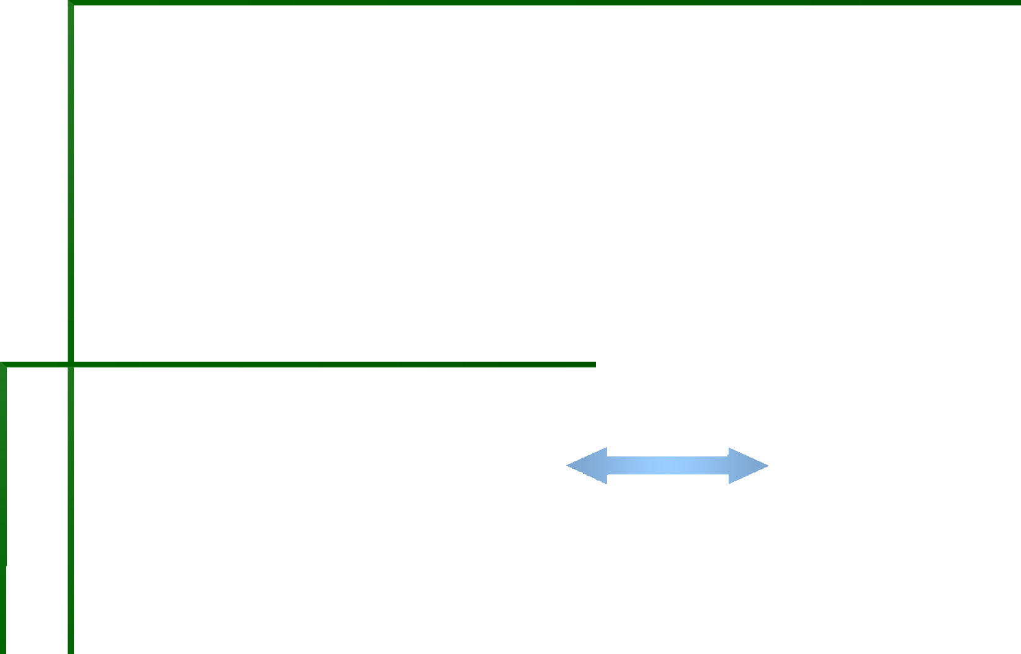
编译程序的表示
1） 函数表示 ：
T = C（S）
T: 目标程序 C: 编译程序 S: 源程序
2） T型图表示 (体现编译程序的三个要素)
3）符号表示
源 目
源语言 目标语言 宿主
C
语言
宿

Slide 13
编译器实现的途径
1：手工构造：用机器语言,汇编语言或高级程序设 计语言编写。
2：自动构造工具：lex , yacc
3:自展方式, 利用一系列自展途径而形成编译程序的 过程。
自展方式举例：C语言有二个子集C1属于C2， 用自展方式构造PC机上的C语言的编译程序。
第一步：三个任务,用PC
c1 pc
机的汇编语言构造C1的 编译程序A;用C1语言构 造C2的编译程序B;用C2 构造C的编译程序C；
pc
A

Slide 14
c2
pc
c
pc
c1
B
c2
C
c2
pc
C2
PC
c1
c1
pc PC
第二步：用
D
B在A上编译，
pc
得到C2的编 译程序D；

Slide 15
c
pc
c
pc
C2
PC
c2
pc
E
PC
第三步：用C在D上编译，得到C的编译程序E。完成 自展，构造了PC机上C语言的编译程序。
4：移植方式：利用一个具有自编译性的高级语言编 辑另一个高级语言的编译程序，例如在A机上已有C语 言的编译程序，希望实现PASCAL语言的编译程序。
已知：在A机上已有C语言的编译程序
第 24 页

Slide 16
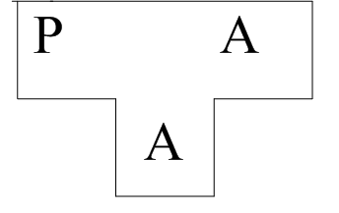
用C语言构造PASCAL语言的编译程序，然后将它 在A机上编译，就能得到PASCAL语言的编译程序。
已知 构造
C A
P
A
P
A
移 植
C
C
A
A
A

Slide 17
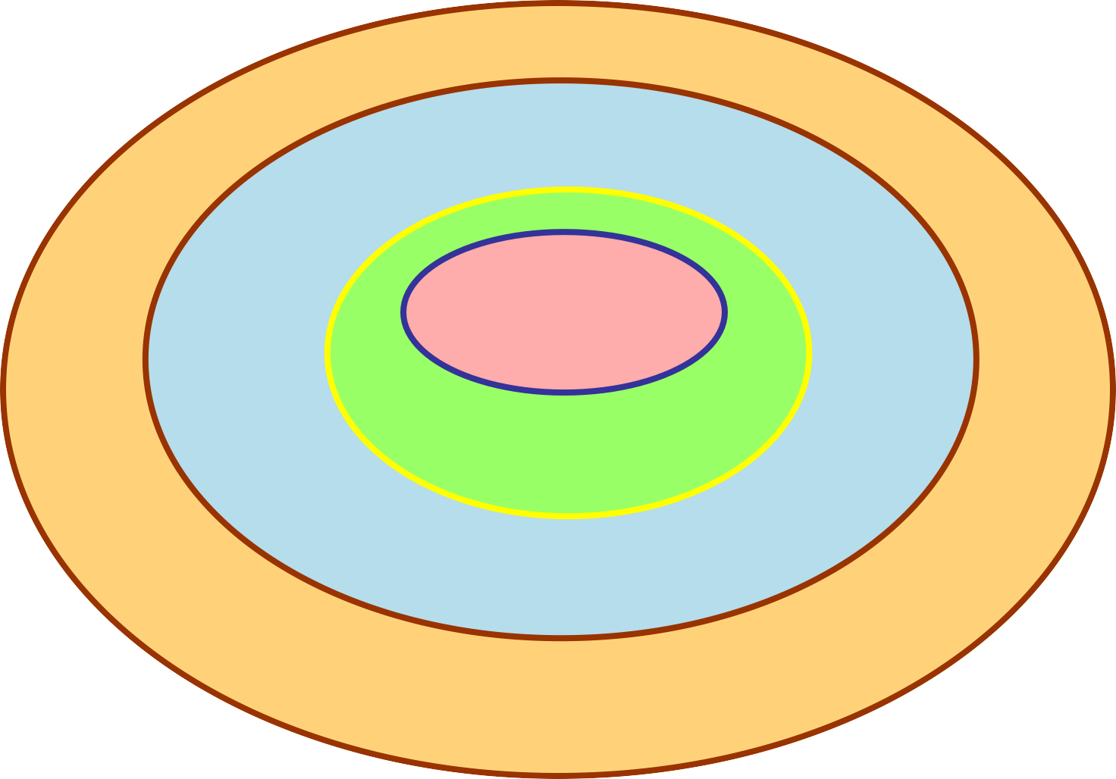

核心语句编译
x…x.asm
用x…x.asm编译
……
PASCAL—compiler

Slide 18

第一章 编译引论 1.3 编译程序的结构与组织
编译程序的逻辑结构 (经典划分)
表 格 管 理
词 法
分 析
语 法
分 析
语 中 代
义 间生 码
处 代成 优
理 码 化
代 码
生 成
源 程
目 标
程 序
序
出
错
处
理
front end
( 分析 )
back end
（综合）
第 27 页

Slide 19

1. 词法分析 (lexical analysis)
第一章 编译引论 1.3 编译程序的结构与组织
词法分析阶段的任务是对输入的符号串形式的源程序 进行最初的加工处理。 它依次扫描读入的源程序中的每个 字符,识别出源程序中有独立意义的源语言单词,用某种特 定的数据结构对它的属性予以表示和标注。词法分析实际 上是一种线性分析。属性字的数据结构可据不同语言及编 译程序实现方案来设计, 但一般设计成单词属性标识及单 词内码两个数据项。
源程序L
属性字流L₁
Scanner
第 28 页

Slide 20



第一章 编译引论 1.3
编译程序的结构与组织
例1.2:
有如下C代码行 ：
a[index] = 12 * 3 ；
经词法分析后将产生对9个识别的单词, 如下属性标注:
( 1 ) |  | a | 标识符
( 2 ) |  | [ index ] = | 左方括号 标识符 右方括号 赋值
( 3 )
( 4 )
( 5 )
属 性 字 流 | ( 6 ) ( 7 ) ( 8 ) ( 9 ) | 12 整常数
 |  | * 乘号
 |  | 3 整常数
 |  | ; 分号
第 29 页 22

Slide 21
2. 语法分析 (Syntax analysis)
第一章 编译引论 1.3 编译程序的结构与组织
语法分析的任务是依据语言文本所规定的语法规 则,对词法分析的结果进行语法检查, 并识别出单词 序列所对应的语法范畴 。通常将语法分析的结果表 示为分析树(parse tree)或语法树(syntax tree)，它是 一种层次结构的形式。
例1.2中的C语言的赋值表达式语句经过语法分析，确认合 乎C语言的语法规则且语法范畴为表达式语句, 产生的语 法树形式的语法分析结果如下图所示。

Slide 22

第一章 编译引论 1.3 编译程序的结构与组织
C语句 a[index] = 12 * 3 ；的语法树
表达式
语法范畴
赋值表达式
标识符
＝
表达式
a[index]
表达式
* 表 达 式
常数 12
常数 3

Slide 23
3. 语义分析(semantic analysis)与中间代码生成
第一章 编译引论
1.3 编译程序的结构与组织
语义分析阶段的任务是依据语言文本限定的语 义规则对语法分析所识别的语法范畴进行语义检查 和处理, 直至最后翻译成与其等价的某种中间代码或 目标代码。语义分析是整个编译程序完成的最实质 性的翻译任务。

Slide 24
第一章 编译引论
1.3 编译程序的结构与组织
x=(a+b)*c
例1.3:
设有赋值语句
产生的四元式形式的中间代码：
+ a b T₁
* T₁ c T₂
= T₂
x

Slide 25
4 中间代码生成阶段
所谓中间代码是一种结构简
单含义明确的记号系统，它有二 个特点：
易于产生
易于翻译为目标程序
常见的中间代码有四元式，三
元式，间接三元式，逆波兰表示 等记号系统

Slide 26
:=
id₁
+
id₂
*
符 号 表
id₃
inttoreal
 | 60
1
2
3
position | . . .
initial | . . .
rate | . . .
中间代码生成器
temp1 := inttoreal(60)
temp2 := id3 * temp1 temp3 := id2 + temp2 id1 := temp3

Slide 27
5. 代码优化(optimization)
代码优化是为了改进目标代码的质量而在 编译过程中进行的工作。代码优化可以在中间 代码或目标代码级上进行 ,其实质是在不改变 源程序语义的基础上对其进行加工变换, 以期 获得更高效的目标代码。而高效一般是对所产 生的目标程序在运行时间的缩短和存贮空间的 节省而言。

Slide 28
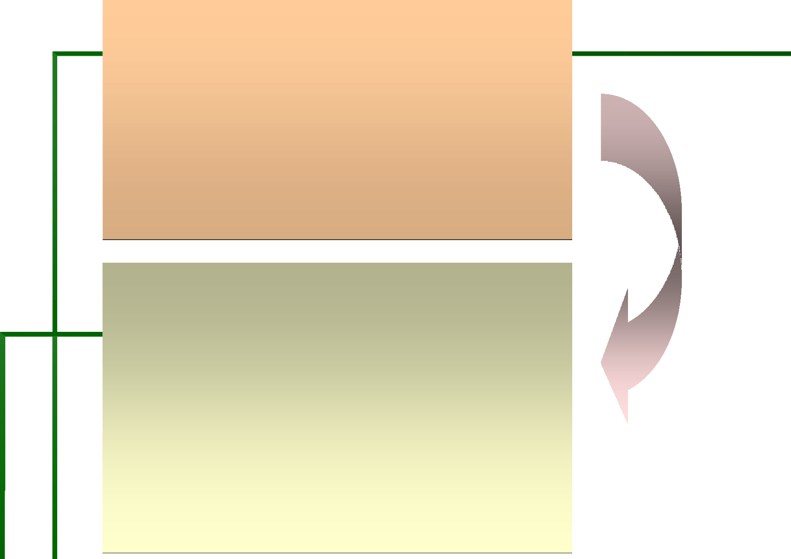
例1.4:
第一章 编译引论
1.3 编译程序的结构与组织
设有语句
for (i=1; i<=200; i++)
{ y=y*i+y; x=x1/cos(x2)
}
优 化
x=x1/cos(x2)
后
for (i=1; i<=200; i++)
{
y=y*i+y;
}

Slide 29
5. 目标代码生成(code generator)
第一章 编译引论
1.3 编译程序的结构与组织
根据中间代码及编译过程中产生的各种表 格的有关信息,最终生成所期望的目标代码程 序。一般为特定机器的机器语言代码或汇编语 言代码, 需要充分考虑计算机硬件和软件所提 供的资源, 以生成较高质量的目标程序。

Slide 30
对例1.2的语句生成代码。要考虑怎样存储整 型数来为数组元素的引用生成目标代码，以假设的
第一章 编译引论 1.3 编译程序的结构与组织
汇编语言描述如下：
MOV R₀, index
MUL R₀, 2
MOV R₁, &a ADD R₁, R₀ MOV *R₁, 6
;; 索引值赋给寄存器R₀
;; 存储按字节编址，整型数
;; 占2个字节
;; &a表示数组a的基地址
;; 计算a[index]的地址
;; a[index] = 6

Slide 31
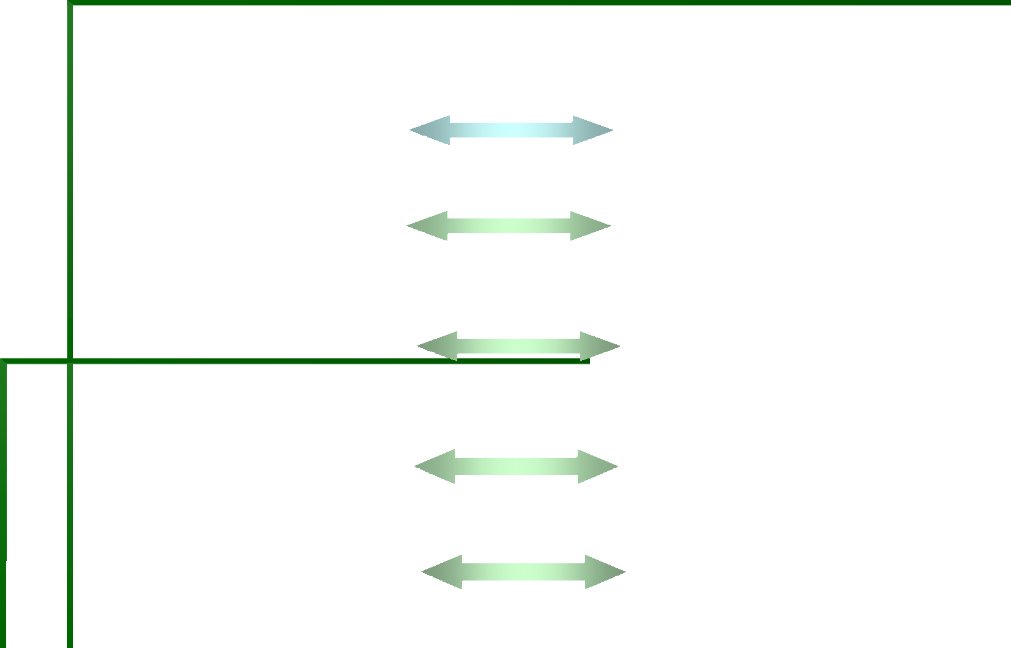
☺ 编译阶段与自然语言的对比
第一章 编译引论 1.3 编译程序的结构与组织
编 译 程 序 自 然 语 言 翻 译
词法分析 查字典、识别单词 语法分析 分析识别句子
产生中间代码
翻译初稿
代码优化
对初稿润色修饰
目标代码生成
译文定稿

Slide 32
第一章 编译引论 1.3 编译程序的结构与组织
表格管理
编译程序的公共辅助程序。对源程序中的各种量 进行管理，登记相应的表格。编译程序处理时通过查 表得到所需的信息。
出错处理
编译程序的公共辅助程序。对源程序中的各种错 误检查、定位、定性、报告，并尽可能将错误限制在 尽可能小的范围内，保障编译继续。

Slide 33

第一章 编译引论 1.3 编译程序的结构与组织
定义1.2 : (Pass ) 遍或者趟
对源程序或源程序的中间形式从头到尾扫描一 遍，并做有关的分析加工，生成新的源程序的中间 形式或生成目标程序。
遍设置的考虑因素
宿主机存储容量；
编译程序功能的强弱；
源语言的繁简及约束；
优化因素；
设计、实现的环境、工具及人员因素等。

Slide 34
第一章 编译引论 1.4 编译程序结构的实例模型
一遍扫描的编译程序结构模型
语法分析程序
源程序
语义处理 代码生成
目标程序
词法分析

Slide 35


第一章 编译引论 1.4 编译程序结构的实例模型
AHPL模拟器（两遍扫描的编译程序结构模型）
第一遍 第二遍
词法分析语法 分析语义处理
代码生成
AHPL
操作表
源程序
（目标程序）
AHPL模拟器
模拟结果

Slide 36


第一章 编译引论 1.4 编译程序结构的实例模型
PDP – 11 C编译器结构模型
C 源程序
词法分析语法分析
语义处理（中间代码生成）
中间代码
代 码 生 成
汇编代码
代 码 优 化
目标代码 （汇编）

Slide 37
Tiger compiler structure
环境
Source Program
Abstract Syntax
Tables
Reductions
Translate
Tokens
Parse
Actions
Semantic Analysis
IR Trees
Lex
Parse
Translate
Frame
Frame Layout
Interference Graph
Flow Graph
IR Trees
Register Allocation
Data Flow Analysis
Control Flow Analysis
Assem
Instruction Selection
Canonica-
lizenslate
Register Assigment
Assembly Language
Relocatable Object
Code
Machine Language
Code
Emission
Assembler
linker

Slide 38




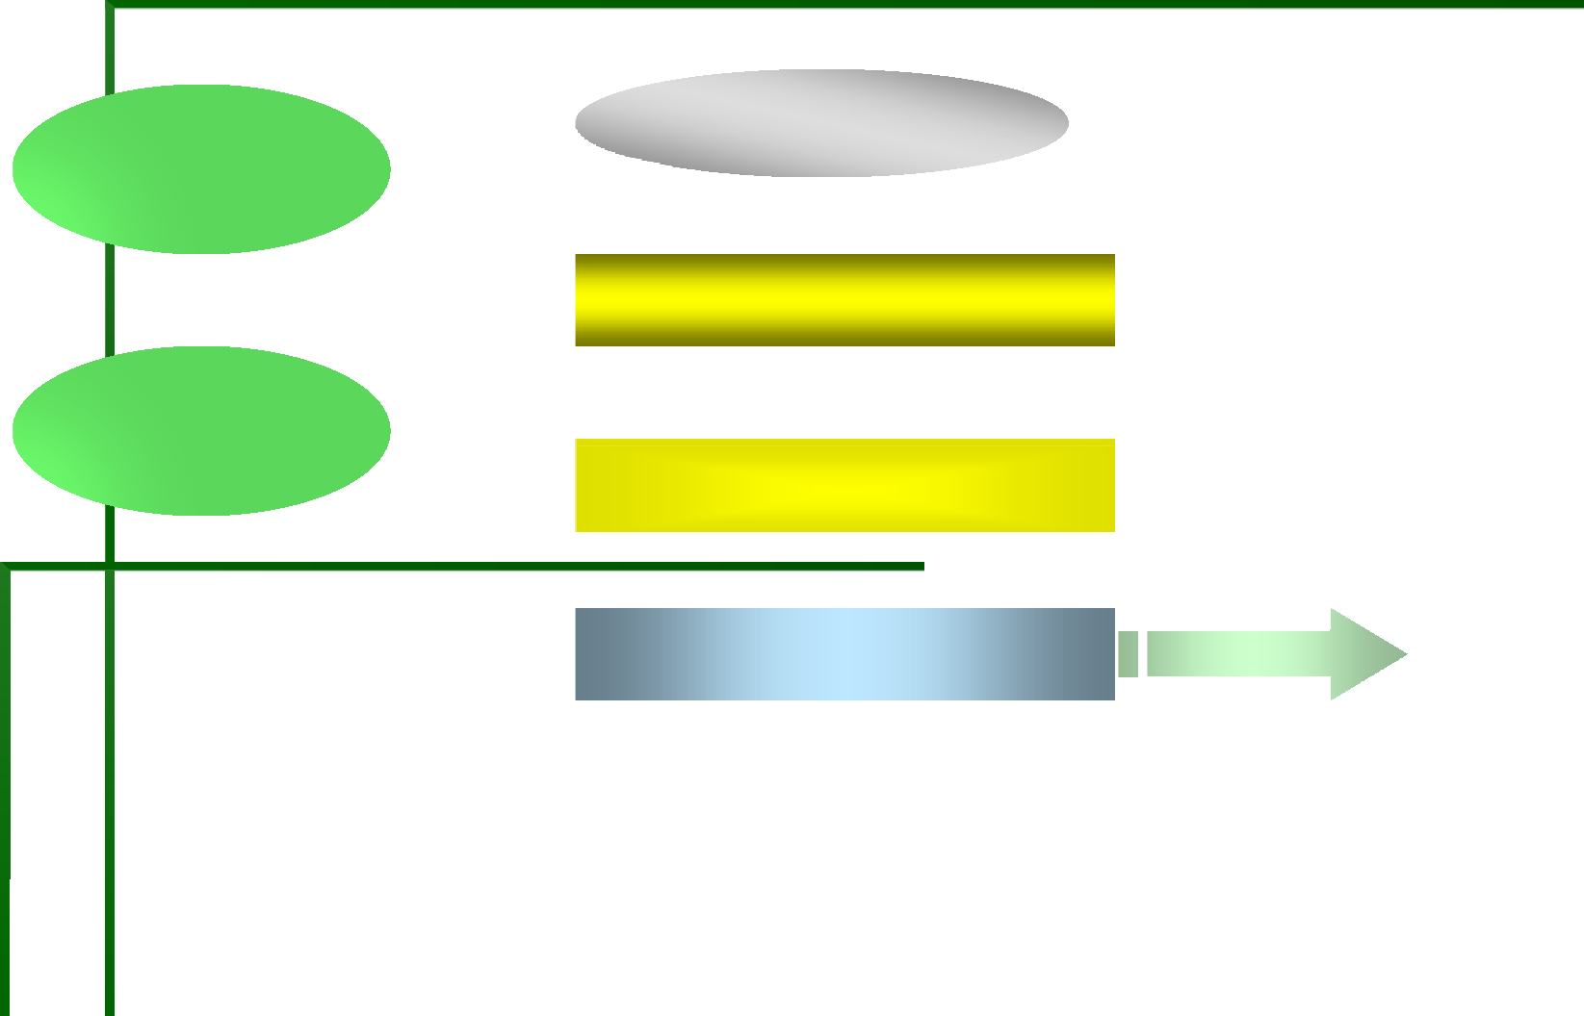
C++source file
C source file
C Parser
F source file
C++ Parser
Fortran Parser
目标机描述 宏文件 tm.h
Syntax tree
寄存器转换语言
RTL generater
机器描述文件
machine.md
RTL representation
Optimization
Assemble
Assembly code
Gcc compiler structure

Slide 39



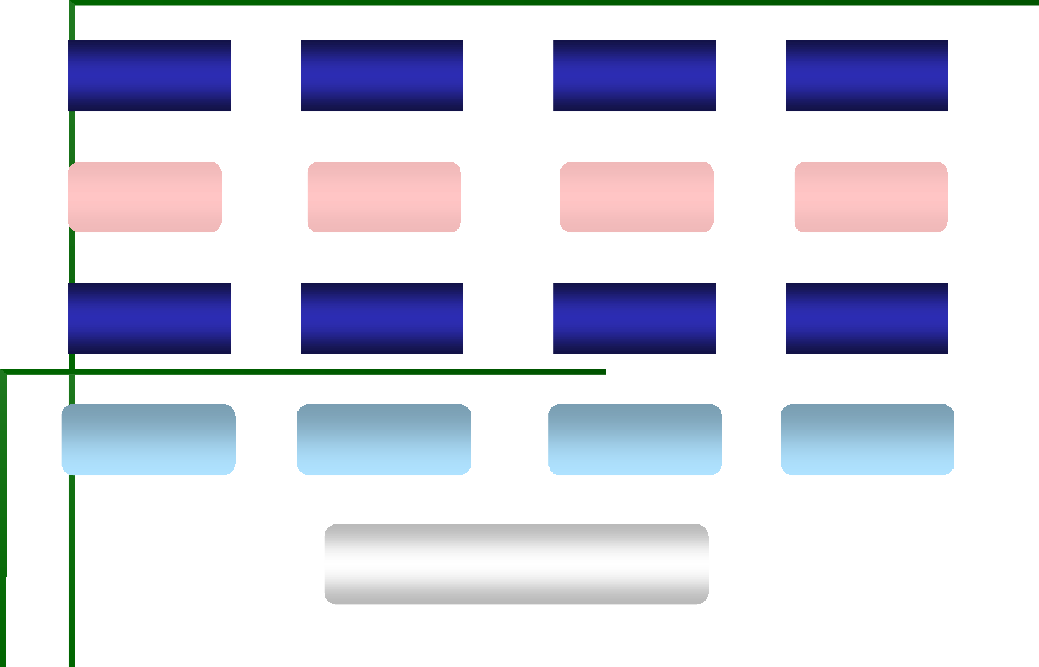
...
...
C
source file
C
source file
C
source file
C
source file
CFE
CFE
CFE
CFE
IR file
IR file
IR file
IR file
...
...
Optimizer
Optimizer
Optimizer
Optimizer
Optimized code
Optimized
code
Optimized
code
Optimized
code
...
...
ASSEMBLER
ASSEMBLER
ASSEMBLER
ASSEMBLER
LINKER
StarCore Non Global Optimization
第 48 页

Slide 40
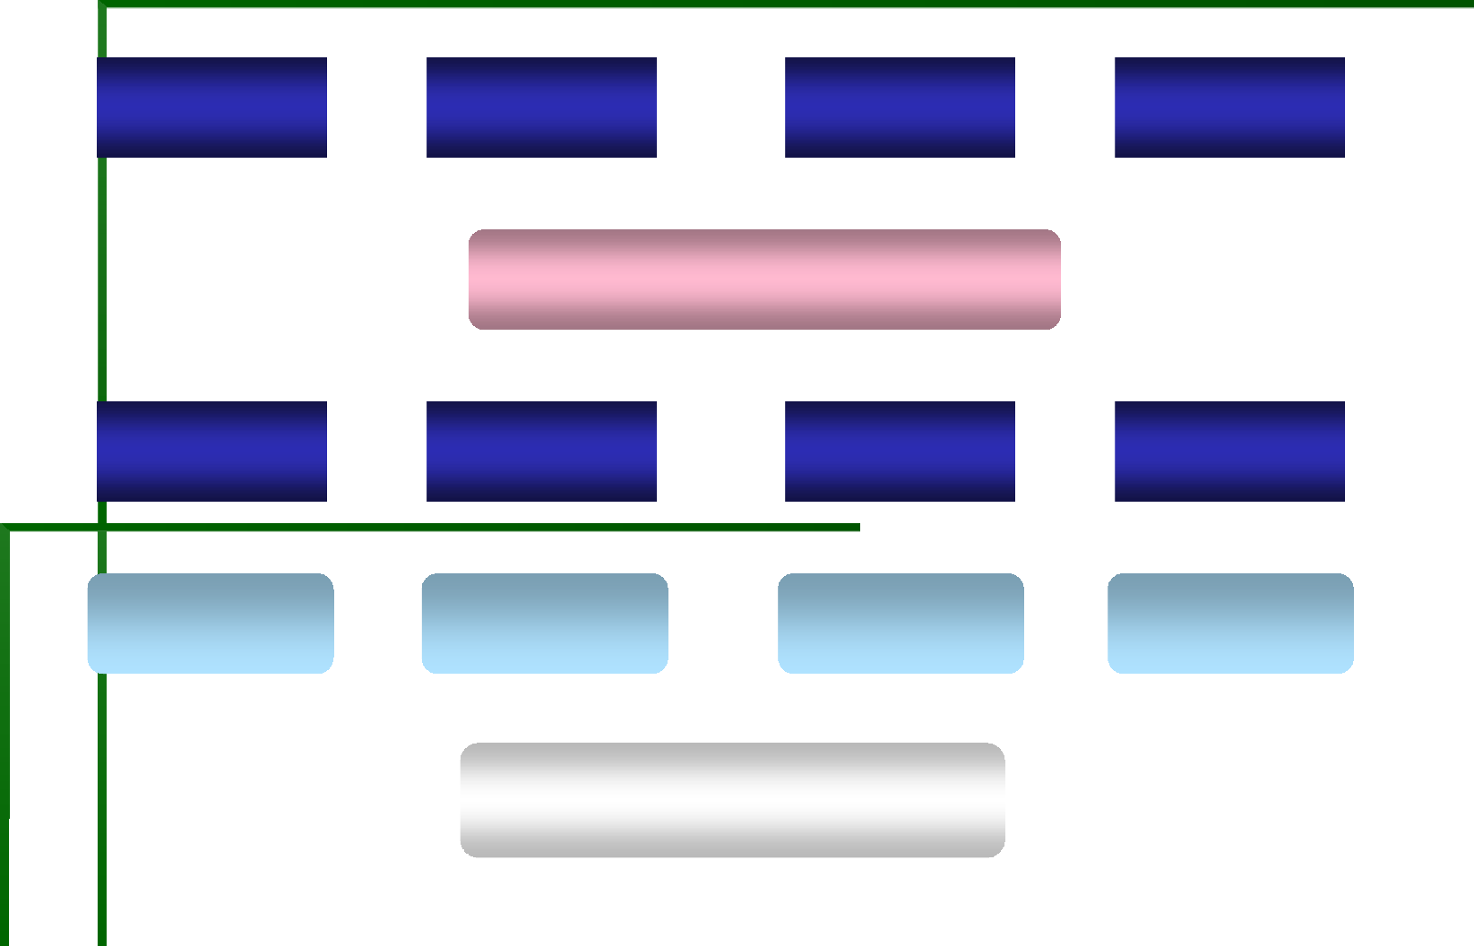
...
...
C
source file
C
source file
C
source file
C
source file
CFE
CFE
CFE
CFE
IR file
IR file
IR file
IR file
...
...
Optimizer
Optimized code
Optimized
code
Optimized
code
Optimized
code
...
...
ASSEMBLER
ASSEMBLER
ASSEMBLER
ASSEMBLER
LINKER
StarCore Global Optimization
第 49 页

Slide 41
SCC_structure
C source files
SHELL
C Front End
Library IR file
Intermediate
Representation
Application/machine config.files
High-Level Optimizations
Low-Level Optimizations
Optimized Assembly Code
External Assembly files
Library
ASSEMBLER
Object Modules
LINKER
Executable
Program
第 50 页

Slide 42






SCC_structure
C source files
SHELL
Preprocessor
.i
C Front End ( CFE )
.obj
Library IR file
Application/machine config.files
.lib
OPTIMIZER
.sl
Library
External
Assembly files
Object Modules
ASSEMBLER
.asm
.eln
LINKER
.eld
Executable Program

Slide 43
第一章 编译引论
1.5 编译程序的构造与实现
编译程序构造要素
源语言 目标语言
编译方法、技术与工具

Slide 44

 第一章提要
第一章 编 译 引 论
 编译程序？
 源程序的运行。编译程序的分类与表示。

术语：源语言、源程序、目标语言、目标程序、宿
主语言、宿主机（目标机）、遍。
 编译程序的组成结构,各部分间逻辑关系和主要功能
 编译程序的构造要素。

编译程序的组织与接口。

Slide 45
第一章 编 译 引 论
 第一章
end

Slide 46
C++ source program
C source program
Fortran source program
C++Parser
C Parser
FORTRAN Parser
Syntax tree
tm.h
GCC Struct
RTL Generater
machine.md
RTL Representation
Jump Optimization
Jump Threading
Common Subexpression Elimination
Jump Optimization
Loop Optimization
第 55 页

